Slide 1
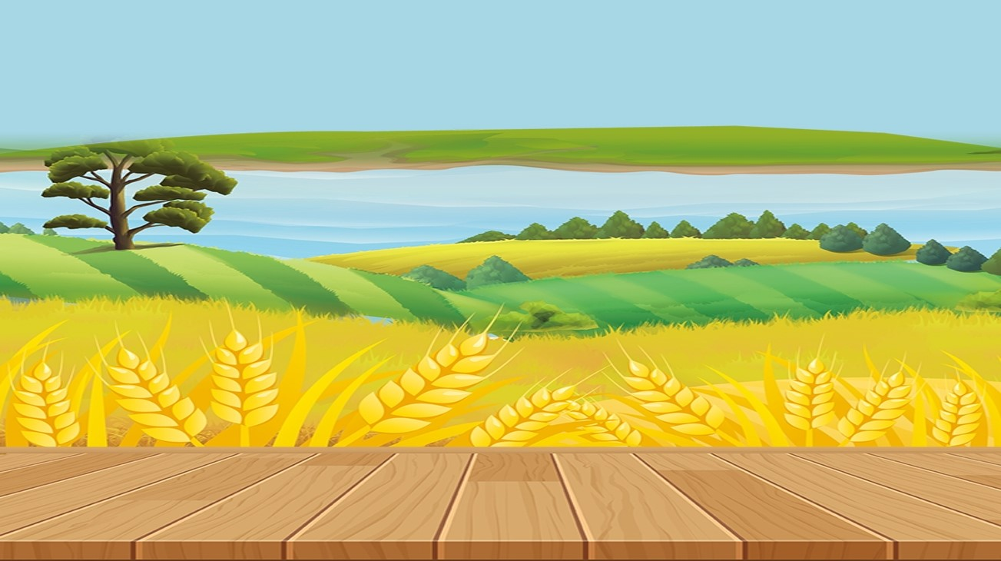
Thứ … ngày … tháng … năm ...

Slide 2
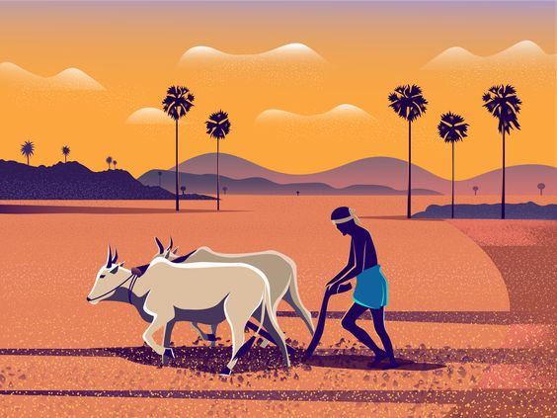

Slide 3
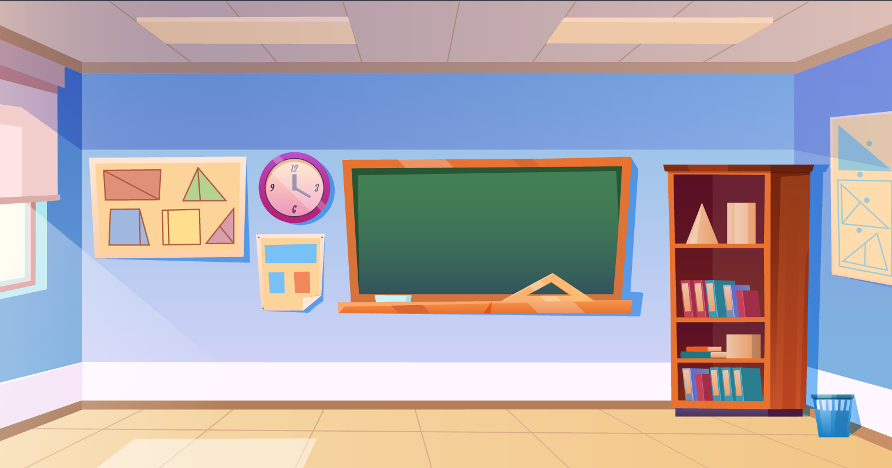
Vùng Nam Bộ có hoạt động sản xuất đa dạng. Dựa vào kiến thức đã học, em hãy cho biết vùng có thể phát triển các hoạt động sản xuất nào.
Vùng Nam Bộ có thể phát triển hoạt động sản xuất: nông nghiệp, công nghiệp,thủy sản.

Slide 4
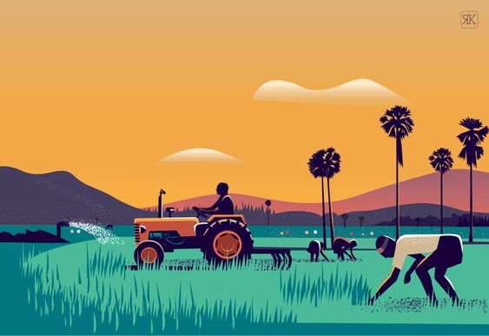

Slide 5
Hoạt động 1: Tìm hiểu về hoạt động sản xuất công nghiệp của vùng Nam Bộ

Slide 6
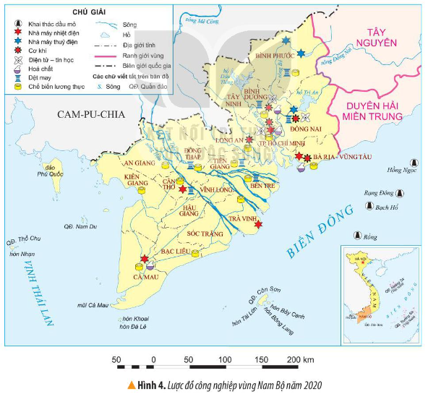
Đọc thông tin và quan sát hình 4, em hãy kể tên và xác định sự phân bố của một số ngành công nghiệp chính ở vùng Nam Bộ.

Slide 7
Khai thác dầu mỏ
Nhiệt điện
Điện tử - tin học
Dệt may
Hoá chất
Chế biến lương thực

Slide 8
Ngành công nghiệp ở Nam Bộ phát triển nhất nước ta .
Một số ngành công nghiệp chính: Khai thác dầu khí, sản xuất điện, điện tử - tin học , dệt may, hóa chất , ....
Các hoạt động sản xuất công nghiệp chủ yếu tập trung ở Đông Nam Bộ

Slide 10
Hoạt động 2:Tìm hiểu về nơi phân bố của một số hoạt động sản xuất công nghiệp ở vùng Nam Bộ

Slide 11
Đọc thông tin , quan sát các hình 1, 4, hãy hoàn thành bảng sau vào vở.
Hoạt động sản xuất | Phân bố
Khai thác dầu khí
Dệt may
Điện tử - tin học

Slide 12
Hoạt động sản xuất | Phân bố
Khai thác dầu khí
Dệt may
Điện tử - tin học
Vùng thềm lục địa
Các tỉnh thuộc Đồng bằng sông Cửu Long
Các tỉnh Đông Nam Bộ

Slide 13
Kể tên và xác định trên lược đồ các mỏ khai thác dầu khí của vùng.
Tỉnh / Thành phố nào tập trung nhiều hoạt động sản xuất công nghiệp nhất ở vùng Nam Bộ?

Slide 14
Các mỏ khai thác dầu khí của vùng:

Slide 15
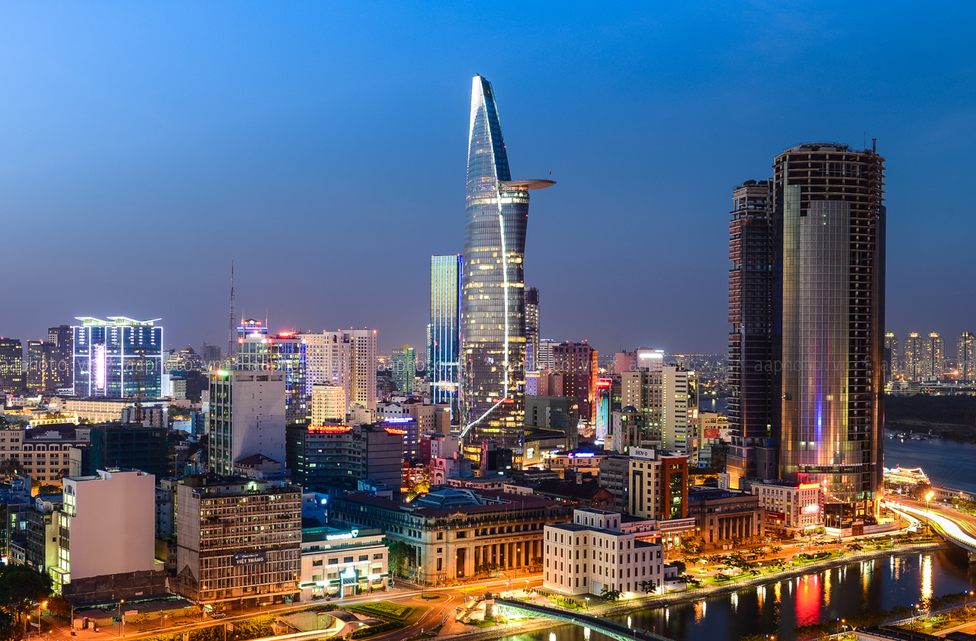
Thành phố Hồ Chí Minh tập trung nhiều hoạt động sản xuất công nghiệp nhất ở vùng Nam Bộ

Slide 17
Chia sẻ với bạn những hình ảnh về một hoạt động sản xuất công nghiệp chủ yếu ở Nam Bộ và những thông tin của hoạt động đó

Slide 18
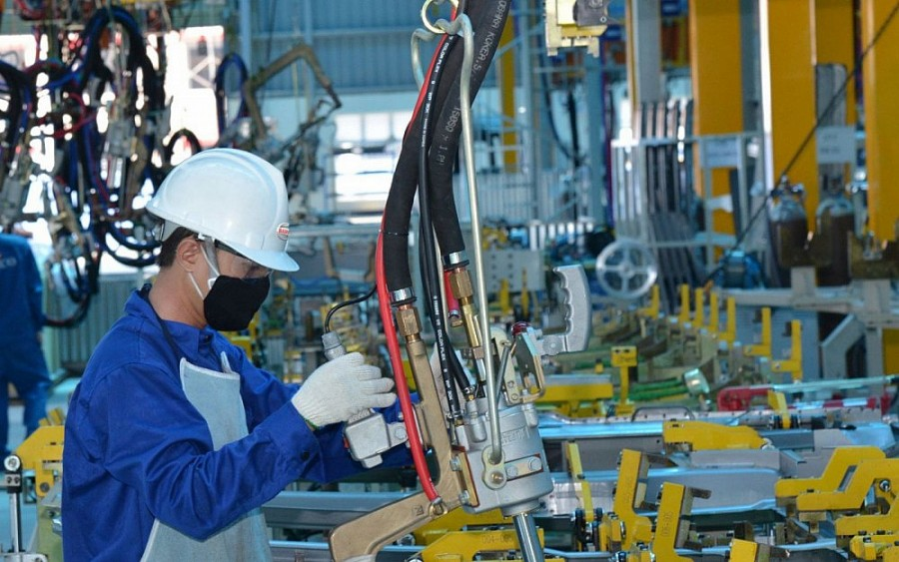
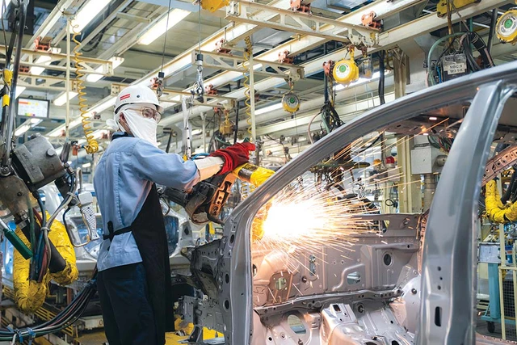
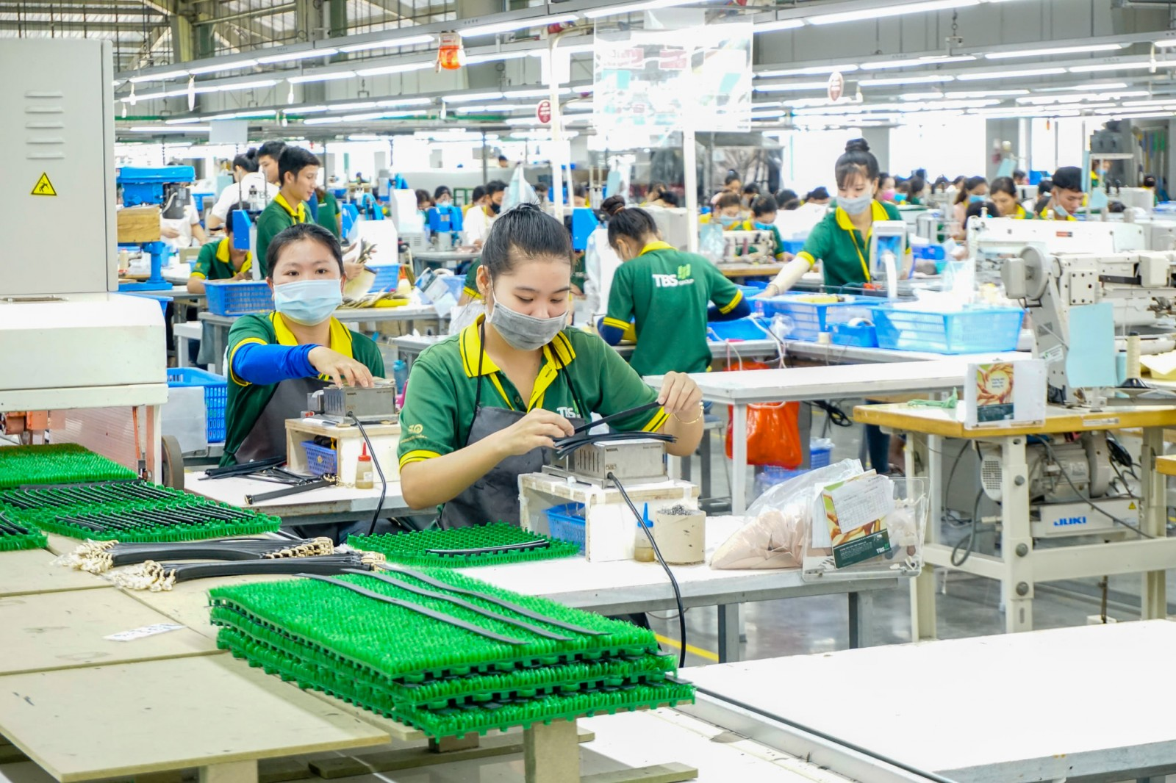

Slide 19
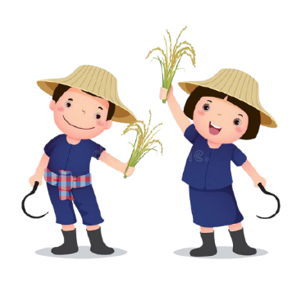
Chúc các em
học tốt

Slide 20
LỜI CẢM ƠN
Chân thành cảm ơn quý thầy cô đã sử dụng tài liệu. Mong quý thầy cô sử dụng tài liệu nội bộ và không chia sẻ đi các trang mạng xã hội nhé!
Mong rằng tài liệu này sẽ giúp quý thầy cô gặt hái được nhiều thành công trong sự nghiệp trồng người.
Lớp 5 tới em có tiếp tục soạn Kết nối tri thức và Cánh diều. Rất mong được đồng hành cùng quý thầy cô tới hết năm lớp 5.
Trong quá trình soạn bài có lỗi nào mong quý thầy cô phản hồi lại Zalo hoặc FB giúp em.
Zalo của em: 0972.115.126 (Hương Thảo)
Facebook: https://www.facebook.com/huongthaoGADT

